Slide 1
1º ANO – ENSINO FUNDAMENTAL I
SECRETARIA MUNICIPAL DE EDUCAÇÃO E CULTURA DE ALFENAS - MG
PRÓXIMA
PÁGINA
OBSERVAÇÃO: CLIQUE NA SETA PARA IR PARA A PRÓXIMA PÁGINA.

Slide 2
OLÁ, QUERIDA CRIANÇA!
PREPARAMOS COM MUITO CARINHO ALGUMAS ATIVIDADES PARA QUE VOCÊ POSSA REALIZÁ-LAS EM CASA E, ASSIM, FICARMOS PERTINHO NESTE PERÍODO DE ISOLAMENTO SOCIAL.
SENHORES RESPONSÁVEIS:
A CRIANÇA PRECISARÁ DE SEU AUXÍLIO PARA ACOMPANHÁ-LA NA REALIZAÇÃO DESTAS ATIVIDADES E REALIZAR A LEITURA DE TODO O MATERIAL.
NÃO HÁ NECESSIDADE DE REALIZAR A IMPRESSÃO DESTE MATERIAL. AS ATIVIDADES NÃO SÃO OBRIGATÓRIAS. OS ALUNOS IRÃO REVER ESTAS ATIVIDADES NA VOLTA ÀS AULAS.
VAMOS COMEÇAR!
Imagem disponível em: https://gifsgifsparavoce.wordpress.com/category/oi-ola/
PÁGINA ANTERIOR
PRÓXIMA
PÁGINA

Slide 3
LEIA OU PEÇA AJUDA DE UM DE SEUS FAMILIARES PARA REALIZAR A LEITURA DA HISTÓRIA: O VÍRUS MALVADÃO E AS CRIANÇAS PODEROSAS.
Referência, livro disponível em: https://a0d21a28-4e1b-43a0-814e-0f83f2ab2fd6.filesusr.com/ugd/7f9d81_ffb037b5455f4d148f0b1cf87609e7a5.pdf
CLIQUE PARA ACESSAR O LIVRO.
CLIQUE PARA OUVIR A HISTÓRIA COM ACESSIBILIDADE.
PÁGINA ANTERIOR
PRÓXIMA
PÁGINA

Slide 4
ATIVIDADE 1
A) AGORA QUE VOCÊ JÁ OUVIU E VIU A HISTÓRIA “O VÍRUS MALVADÃO E AS CRIANÇAS PODEROSAS”, FAÇA O RECONTO ORALMENTE PARA ALGUÉM DA SUA FAMÍLIA SOBRE O QUE VOCÊ APRENDEU.
B) EM SEU CADERNO OU EM UMA FOLHA, COLOQUE A DATA, SEU NOME E DESENHE A PARTE QUE VOCÊ MAIS GOSTOU DA HISTÓRIA.
PÁGINA ANTERIOR
PRÓXIMA
PÁGINA

Slide 5
ATIVIDADE 2
OBSERVE A CAPA DO LIVRO E VEJA A PALAVRA .
A) EM SEU CADERNO OU EM UMA FOLHA, REGISTRE A DATA, SEU NOME E ESCREVA A PALAVRA .
B) CIRCULE COM SUA COR PREFERIDA A PRIMEIRA E A ÚLTIMA LETRA DA PALAVRA QUE VOCÊ COPIOU.
C) AGORA CONTE QUANTAS LETRAS ESTA PALAVRA POSSUI E CLIQUE NA ALTERNATIVA COM A RESPOSTA CORRETA.
A
3
B
4
C
5
PÁGINA ANTERIOR
PRÓXIMA
PÁGINA

Slide 6
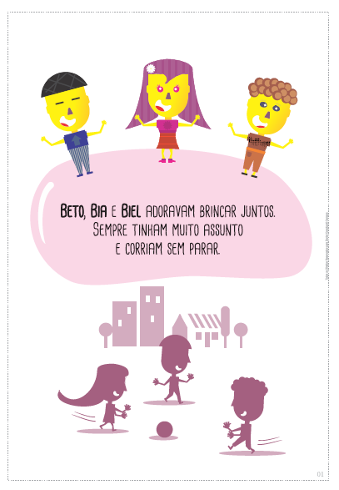
ATIVIDADE 3
OBSERVE OS NOMES DOS PERSONAGENS:
BETO – BIA – BIEL.
EM TODOS OS TRÊS NOMES PODEMOS OBSERVAR A PRESENÇA DE VOGAIS.
A) EM SEU CADERNO OU EM UMA FOLHA, REGISTRE A DATA E COPIE OS NOMES DOS TRÊS PERSONAGENS.
B) CIRCULE COM SUA COR PREFERIDA TODAS AS VOGAIS QUE APARECEM NOS NOMES DOS PERSONAGENS.
OBSERVE QUE FICOU FALTANDO APENAS UMA VOGAL, PARA COMPLETAR TODAS AS VOGAIS QUE EXISTEM.
QUAL FOI A VOGAL QUE FALTOU?
CLIQUE NA RESPOSTA CORRETA:
A
E
I
O
U
PÁGINA ANTERIOR
PRÓXIMA
PÁGINA

Slide 7
ATIVIDADE 4
ESTAMOS VIVENDO MUITAS EMOÇÕES NESTE MOMENTO DE ISOLAMENTO SOCIAL, DEVIDO AO CORONAVÍRUS.
VAMOS REPRESENTAR ALGUMAS EMOÇÕES BRINCANDO DE ESPELHO MÁGICO? ENTÃO VAMOS LÁ!
VOCÊ PRECISARÁ DE ALGUÉM DE SUA FAMÍLIA PARA BRINCAR.
UMA PESSOA REPRESENTARÁ AS EMOÇÕES E A OUTRA TENTARÁ ADVINHÁ-LAS. DEPOIS TROQUEM DE POSIÇÃO. DIVIRTAM-SE.
CLIQUE PARA OUVIR UMA CANÇÃO DAS EMOÇÕES.
CLIQUE PARA VER SINAIS DE SENTIMENTOS EM LIBRAS
PÁGINA ANTERIOR
PRÓXIMA
PÁGINA
Imagem disponível em: https://clue-lab.com.br/2018/03/29/expressao-das-emocoes-atraves-das-redes-sociais/ Emojis Whatsapp.

Slide 8
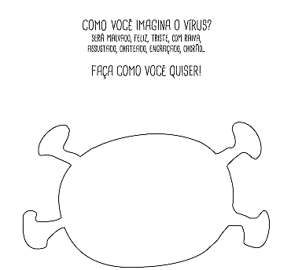
AGORA QUE VOCÊ JÁ BRINCOU DE REPRESENTAR AS EMOÇÕES, EM SEU CADERNO OU EM UMA FOLHA REGISTRE A DATA E DESENHE O CORONAVÍRUS, DA MANEIRA QUE VOCÊ O IMAGINA. SERÁ QUE ELE É MALVADO, FELIZ, COM RAIVA, ASSUSTADO, CHATEADO, ENGRAÇADO OU CHORÃO?
ESCREVA EMBAIXO DE SEU DESENHO O NOME DESTE VÍRUS, QUE É: CORONAVÍRUS.
OBSERVE A PALAVRA CORONAVÍRUS. ELA POSSUI ALGUMA LETRA QUE APARECE EM SEU NOME? SE SIM, CLIQUE NESTA LETRA:
C
O
R
O
N
A
V
Í
R
U
S
PÁGINA ANTERIOR
PRÓXIMA
PÁGINA

Slide 9
CONFIRA AQUI AS ALTERNATIVAS CORRETAS DAS ATIVIDADES.
ATIVIDADE 2: ALTERNATIVA C (5 LETRAS).
ATIVIDADE 3: A VOGAL QUE FALTOU FOI A LETRA U.
PÁGINA ANTERIOR
PRÓXIMA
PÁGINA

Slide 10
DICAS DE JOGOS
ACESSE OS LINKS ABAIXO PARA APRENDER BRINCANDO:
PREVENÇÃO CORONAVÍRUS.
http://www.escolagames.com.br/jogos/prevencaoCoronavirus/?deviceType=computer
ENCONTRE AS VOGAIS.
https://www.atividadeseducativas.com.br/index.php?id=13113
PulABC.
http://m.hvirtua.com/pulabc
SÍLABAS:
https://websmed.portoalegre.rs.gov.br/escolas/obino/cruzadas1/ba_be_bi/ba_be_bi.htm
NÚMEROS E QUANTIDADES:
https://websmed.portoalegre.rs.gov.br/escolas/obino/cruzadas1/numeros_1_10/numeros.htm
PÁGINA ANTERIOR
PRÓXIMA
PÁGINA

Slide 11
SIGA AS DICAS QUE VOCÊ APRENDEU E SE CUIDE.
TCHAU!!!
Referência da imagem: https://br.pinterest.com/pin/388928117819787774/
PÁGINA ANTERIOR

